Slide 1
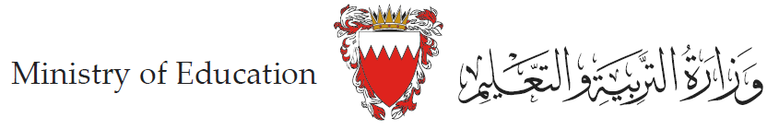
العلوم | المادة
السادس الابتدائي | الصف
الثاني | الفصل الدراسي
السابع(الكهرباء والمغناطيسية) | الفصل
الكهرباء | الدرس الأول

Slide 2

الكهرباء
العلوم - الصف السادس الابتدائي
أهداف الدرس
(1) – بيانُ المقصودِ بالكهرباءِ الساكنةِ.
(2) – توضيحُ كيف تسري الكهرباء.
(3) – المقارنةُ بين الأنواعِ المختلفةِ للدوائرِ الكهربائية.
وزارة التربية والتعليم – الفصل الدراسي الثاني 2023-2024م

Slide 3
الكهرباء
العلوم - الصف السادس الابتدائي
الكهرباء
وزارة التربية والتعليم – الفصل الدراسي الثاني 2023-2024م

Slide 4
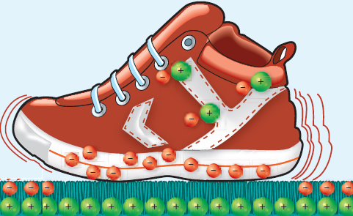
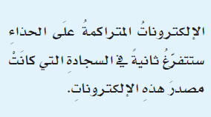
الكهرباء
العلوم - الصف السادس الابتدائي
الكهرباء الساكنة
ما الكهرباء الساكنة؟
الكهرباء: شكلٌ من أشكالِ الطاقةِ تنتجُ عن حركةِ الإلكتروناتِ.
إنَّ الذرة فيها بروتونات موجبة(+) الشحنة وإلكترونات سالبة (-) الشحنة.
الجسيماتُ متشابهةُ الشحنة تتنافر والمختلفة الشحنة تتجاذبُ.
عند دلك جسمين معًا تنتقلُ إلكترونات من أحدِ الجسمينِ إلى الآ خر. وهذا ما يسببُ الكهرباء الساكنةِ.
الكهرباء الساكنةُ: تكوِّن شحناتٍ كهربائيةٍ سالبةً أو موجبةً و تراكمُها على السطوحِ الخارجية للأجسامِ.
إذا قُربَ جسمانِ أحدهما مشحونٌ أو كلاهما دون أن يتلامسا، فإن الكهرباء الساكنة تسببُ انتقالَ الإلكتروناتِ من أحد الجسمينِ خلال الهواءِ في اتجاه البروتونات القريبةِ على سطحِ الجسمِ الآخرِ وينتجُ عن ذلك شرارةٌ كهربائيةٌ، ويصبحُ الجسمان متعادلين كهربائيًا.
وزارة التربية والتعليم – الفصل الدراسي الثاني 2023-2024م

Slide 5
الكهرباء
العلوم - الصف السادس الابتدائي
الكهرباء الساكنة
ما الكهرباء الساكنة؟
يكون الجسمُ متعادلًا كهربائيًا إذا كان له العددُ نفسه من البروتوناتِ والإلكتروناتِ.
إذا قُربَ جسمان مختلفا الشحنةِ أحدهما إلى الآخر فإنهما يلتصقان معًا.
قد تتجاذبُ الأجسامُ المشحونةُ معَ أجسامٍ متعادلةٍ، فيجذبُ الجسمُ المشحونُ نحوه نوعًا واحدًا من الشحناتِ وهي المخالفةُ لنوعِ شحنته ويدفعُ النوعَ الآخرَ من الشحناتِ إلى الطرفِ البعيدِ عنه.
فيسلك الطرفُ القريبِ سلوكَ جسمِ مشحونِ فيتجاذبا معًا.
وزارة التربية والتعليم – الفصل الدراسي الثاني 2023-2024م

Slide 6
الكهرباء
العلوم - الصف السادس الابتدائي
الكهرباء الساكنة
ما الكهرباء الساكنة؟
عندما تكونُ الشحناتُ التي تسببُ الكهرباءِ الساكنةِ على سطحِ فلز ، فإن الشحناتِ المتماثلةِ تتنافرُ فيدفعُ بعضها بعضًا إلى أبعدِ مسافةٍ ممكنةٍ فتتوزع على سطحِ الفلزِ .
إذا كانت الشحنات على سطحِ مادة عازلةٍ فإنها لا تستطيعُ الحركة بحريةٍ.
يسببُ تجمعُ الكهرباء الساكنةِ على أسطحِ الأجهزةِ والمعداتِ المختلفةِ مشاكلَ خطيرةٍ، ويمكنُ معالجةُ ذلك عن طريقِ السماحِ بانتقالِ الشحناتِ إلى جسمٍ متعادلٍ كبيرٍ مثل الكرة الأرضية والتي تعد موصلًا كبيرًا يتم الاستفادة منها في حماية الأجسامِ من تاثيرِ الكهرباءِ الساكنةِ ومنها البرق عن طريق تأريض الأجسام.
تأريض الأجسام: منعُ تراكمِ الشحناتِ الزائدةِ على الأجسامِ الموصلة عن طريق توصيلها بالأرضِ.
الجسم المتصلُ بالأرضِ يمررُ شحناتهِ الزائدةِ إليها ومن ذلك مانعةِ الصواعقِ، وتأريضِ الأجهزة الكهربائيةِ يكونُ لتفادي مخاطرَ استخدامِ الكهرباءِ.
وزارة التربية والتعليم – الفصل الدراسي الثاني 2023-2024م

Slide 7
الكهرباء
العلوم - الصف السادس الابتدائي
سريان الكهرباء
كيف تسري الكهرباء؟
التيارُ الكهربائي: هو سريانُ الشحنات الكهرباءِ(الإلكترونات) في موصِّل.
الدائرةُ الكهربائية: مرورُ التيارُ الكهربائيُ في مسارٍ مغلقٍ من الموصلات.
يتكونُ المسارُ المغلقُ غالبًا من أسلاكٍ فلزيةٍ تصلُ بينَ أجزاءِ الدائرةِ المختلفةِ.
يجبُ أن يتوافرَ في الدائرةِ جزءٌ أو أداة لتحريك الإلكتروناتِ في اتجاهٍ واحدٍ على طولِ المسارِ . هذه الأداة تسمَّى مصدرَ الجهد والبطاريات مثالٌ على مصدر الجهد.
تشتملُ الدائرة الكهربائيةُ كذلك على مفتاحٍ كهربائي لأغلاقِ الدائرةِ أو فتحها.
عندَ اغلاقِ المفتاحِ الكهربائيِ فإن الشحناتِ الكهربائيةَ السالبةَ (الإلكترونات) تتدفقُ في الأسلاكِ التي تصلُ بين قطبي البطاريةِ.
يسري التيارُ الكهربائي ويستمرُ سريانُه ما دامت الدائرةُ مغلقةً، ومصدرُ الجهدِ صالحًا.
وزارة التربية والتعليم – الفصل الدراسي الثاني 2023-2024م

Slide 8
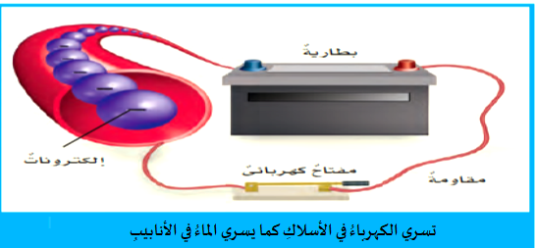
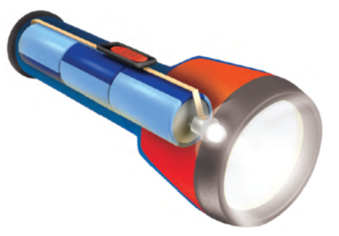
الكهرباء
العلوم - الصف السادس الابتدائي
سريان الكهرباء
كيف تسري الكهرباء؟
لا تنتقلُ الكهرباءُ بالطريقةِ نفسها في كلِّ جزءٍ من أجزاءِ الدائرةِ الكهربائيةِ.
هناكَ أجزاءٌ من الدائرةِ الكهربائيةِ تقاومُ مرورَ الإلكتروناتِ فيها تسمَّى المقاومةَ الكهربائيةَ.
تقاسُ المقاومةُ الكهربائيةُ بوحدةِ أوم وتفقدُ الإلكتروناتُ بعضَ طاقتها عندما تمرُ في هذا الجزءِ من الدائرةِ الكهربائيةِ.
قد تتحولُ الطاقةُ الكهربائيةُ إلى حرارةٍ أو إشعاعٍ، كما في المكواةِ الكهربائيةِ والمصباحِ الكهربائي الذي يمثلُ مقاومةً كهربائيةً.
المصباحُ اليدويُّ دائرةٌ كهربائيةٌ بها بطاريةٌ تمثلُ مصدرَ الجهدِ، ويعملُ المصباحُ الكهربائيُّ على تحويلِ الكهرباءِ إلى ضوءٍ بوصفهِ مقاومة كهربائية كبيرة.
وزارة التربية والتعليم – الفصل الدراسي الثاني 2023-2024م

Slide 9
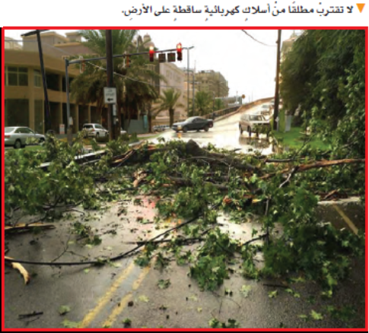
الكهرباء
العلوم - الصف السادس الابتدائي
سريان الكهرباء
كيف تسري الكهرباء؟
يقاسُ التيارُ الكهربائيُّ بوحدةٍ تسمَّى الأمبير.
أمَّا الطاقةُ الكهربائيةُ فتقاسُ بوحدةِ الكيلوواط . ساعة، وهي ما تشاهدها على فاتورةِ الكهرباءِ.
يجبُ الحذر عندَ استعمالِ الكهرباءِ؛ لأنها قد تسببُ مخاطرَ كبيرةٍ عندَ عدمِ مراعاةِ عواملِ السلامةِ.
وزارة التربية والتعليم – الفصل الدراسي الثاني 2023-2024م

Slide 10
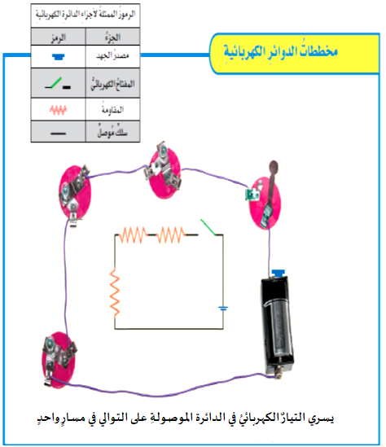
الكهرباء
العلوم - الصف السادس الابتدائي
الدوائرُ الكهربائيةُ
ما أنواعُ الدوائرِ الكهربائيةِ؟
دوائرُ التوالي:
مسارٌ مغلقٌ واحدٌ في دائرةٍ كهربائيةٍ تسمَّى دائرةً موصولةً على التوالي.
يسري فيها التيارُ الكهربائيُّ نفسه في جميعِ المقاوماتِ المتصلة في الدائرةِ الواحدةِ تلوَ الأخرى.
كلما أضيفت مقاومات جديدةٌ يقلُ التيارُ والطاقةُ التي تصلُ كلَ مقاومةٍ بسببِ زيادةِ المقاومةِ الكليةِ في الدائرةِ.
بعضُ حبالِ الزينةِ تمثلُ هذا النوعِ من الدوائرِ الكهربائيةِ.
إذا تعطلَ أو أزيل أحد المصابيحِ الكهربائيةِ تنطفئُ سائرُ المصابيحِ.
لا توصل الدوائر الكهر بائية في المنزلِ على التوالي.
وزارة التربية والتعليم – الفصل الدراسي الثاني 2023-2024م

Slide 11
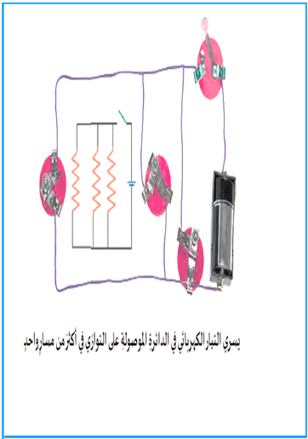
الكهرباء
العلوم - الصف السادس الابتدائي
الدوائرُ الكهربائيةُ
ما أنواعُ الدوائرِ الكهربائيةِ؟
دوائرُ التوازي:
الدوائرُ الكهربائيةُ في المنزلِ موصولةُ على التوازي. يوجد فيها أكثر من مسارٍ مُوصلٍ بالكهرباءِ.
تسري الكهرباءُ في الدائرةِ الموصولةِ على التوازي في جميعِ المساراتِ في الوقتِ نفسهِ.
كلما قلت المقاومةُ في المسارِ ازدادَ التيارُ الكهربائيُ فيهِ.
إذا فصلُ ا لتيارُ الكهربائيُّ في أحدِ المساراتِ يتوقفُ سريانُ التيار في هذا المسارِ فقط ويستمرُ سريانه في المساراتِ الاخرى.
في حالةِ اهتراءِ أحدِ الأسلاكِ، قد يحدثُ تلامسٌ بينَ الموصلاتِ دون سريانِ التيارِ في المقاومةِ(الجهازِ) فيمرُ تيارٌ كبيرٌ في نقطةِ التماسِ قد يُحدثُ مخاطرَ كبيرةٍ كتلفِ الأجهزةِ أو حريقٍ في المنزلِ.
وزارة التربية والتعليم – الفصل الدراسي الثاني 2023-2024م

Slide 12
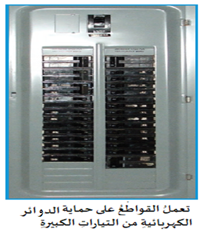
الكهرباء
العلوم - الصف السادس الابتدائي
الدوائرُ الكهربائيةُ
كيف تستخدمُ الكهرباءَ بطريقةٍ آمنةٍ؟
عدم وصلِ أكثرَ من جهازٍ في وصلةٍ كهربائيةٍ واحدةٍ مما يزيدُ عددَ مساراتِ التوصيلِ على التوازي.
تركيبُ منصهراتٍ(فيوزاتٍ) أو قواطعَ كهربائيةٍ لحمايةِ المنزلِ من التياراتِ الكهربائيةِ الكبيرةِ.
المنصهرُ: سلكٌ رفيعٌ ينقطع إذا مرَّ فيه تيارٌ كهربائيٌّ كبيرٌ.
القواطعُ: مفاتيحٌ كهربائيةٌ تفصلُ التيارَ الكهربائيِّ إذا كانَ كبيرًا.
تستدعي عواملُ الأمنِ والسلامةِ في المنازلِ وغيرها استعمالَ مقابسَ مؤرضة (موصولةٌ بالأرضِ)تعملُ على فصلِ التيارِ عن المقبسِ في حالةِ حدوثِ تماسٍّ كهربائيٍّ.
يجبُ عدم لمس أي سلك متدلٍّ من عمودٍ كهربائيٍّ.
وزارة التربية والتعليم – الفصل الدراسي الثاني 2023-2024م

Slide 13
الكهرباء
العلوم - الصف السادس الابتدائي
النشاط التقييمي
أجب عن الأسئلة الآتية:
1- لماذا يجذبُ مشطُ الشعرِ المدلَّكِ بالصوفِ قطعًا صغيرةً من الورقِ؟
دلك مشط الشعر بالصوف يعمل على انتقال الإلكترونات من الصوفِ وتراكمها على المشطِ (كهرباء ساكنة) فيلتقط المشط الأوراق بسبب جذبه للبروتوناتِ الموجودةِ عليها.
2- التفكيرُ الناقدُ.ماذا يحدثُ إذا تلامسَ موصلانِ لهما شحناتٌ كهربائيةٌ مختلفةٍ؟
سيحدثُ تجاذب بينَ الشحناتِ المختلفةِ وستنتقلُ الإلكتروناتِ باتجاه البروتوناتِ على طولِ الموصلينِ، وبذلك تتساوى الشحنات ويصبحُ الموصلانِ متعادلين.
3- كيف تشبه المقاومةٌ الكهربائيةِ الإحتكاكِ؟
كلاهما يبطئُ الحركة، ويفقدُ النظام طاقة، وكلاهما يحوَّلُ الطاقةَ الحركيةَ إلى طاقة حرارية أو طاقة ضوئية.
وزارة التربية والتعليم – الفصل الدراسي الثاني 2023-2024م

Slide 14
الكهرباء
العلوم - الصف السادس الابتدائي
تابع/ النشاط التقييمي
4- التفكيرُ الناقدُ. كيف تقارنُ بينَ التيارِ الكهربائيُّ في دائرةٍ موصولةٍ على التوالي وأخري موصولةٍ على التوازي؟
يسري التيار نفسه في الدائرة الموصولة على التوالي في مسارٍ واحدٍ في جميعِ المصابيحِ، بينما يتفرعُ التيارُ الكهربائيُّ المارُ في الدائرةِ الموصولةِ على التوازي ويسري في أكثر من مسارٍ وفي كلِّ مصباحٍ تيارٌ منفصلٌ عن التياراتِ المارةِ بالمصابيحِ الأخرى.
5-أيُّ مما يلي يحصل إذا أضفنا مقاومات أخرى للدائرة الموصولة على التوالي المبينة جانبًا؟
د. ينعكس اتجاه التيار | ج. لا يتغير التيار | ب. ينقص التيار | أ. يزيد التيار
6- ما الذي يحمي المنازل من التيارِ الكهربائيِّ الكبيرِ؟
د. مصادرُ الكهرباء | ج. القواطع الكهربائية | ب. المقاومات | أ. المقابس
وزارة التربية والتعليم – الفصل الدراسي الثاني 2023-2024م

Slide 15
الكهرباء
العلوم - الصف السادس الابتدائي
انتهى الدرس
وزارة التربية والتعليم – الفصل الدراسي الثاني 2023-2024م

